Slide 1

Projet de Micro Services
Présenté afin d’appliquer tout ce que nous avons appris dans le module de micro services
Conception et réalisation d’une
platforme e-commerce agricole intelligent
Présenté par :
Abdelhakim AKCHOUCH
El Mehdi SALIH
Encadré par :
Mr. Ouahidi Bouabid
Année universitaire 2024/2025

Slide 2

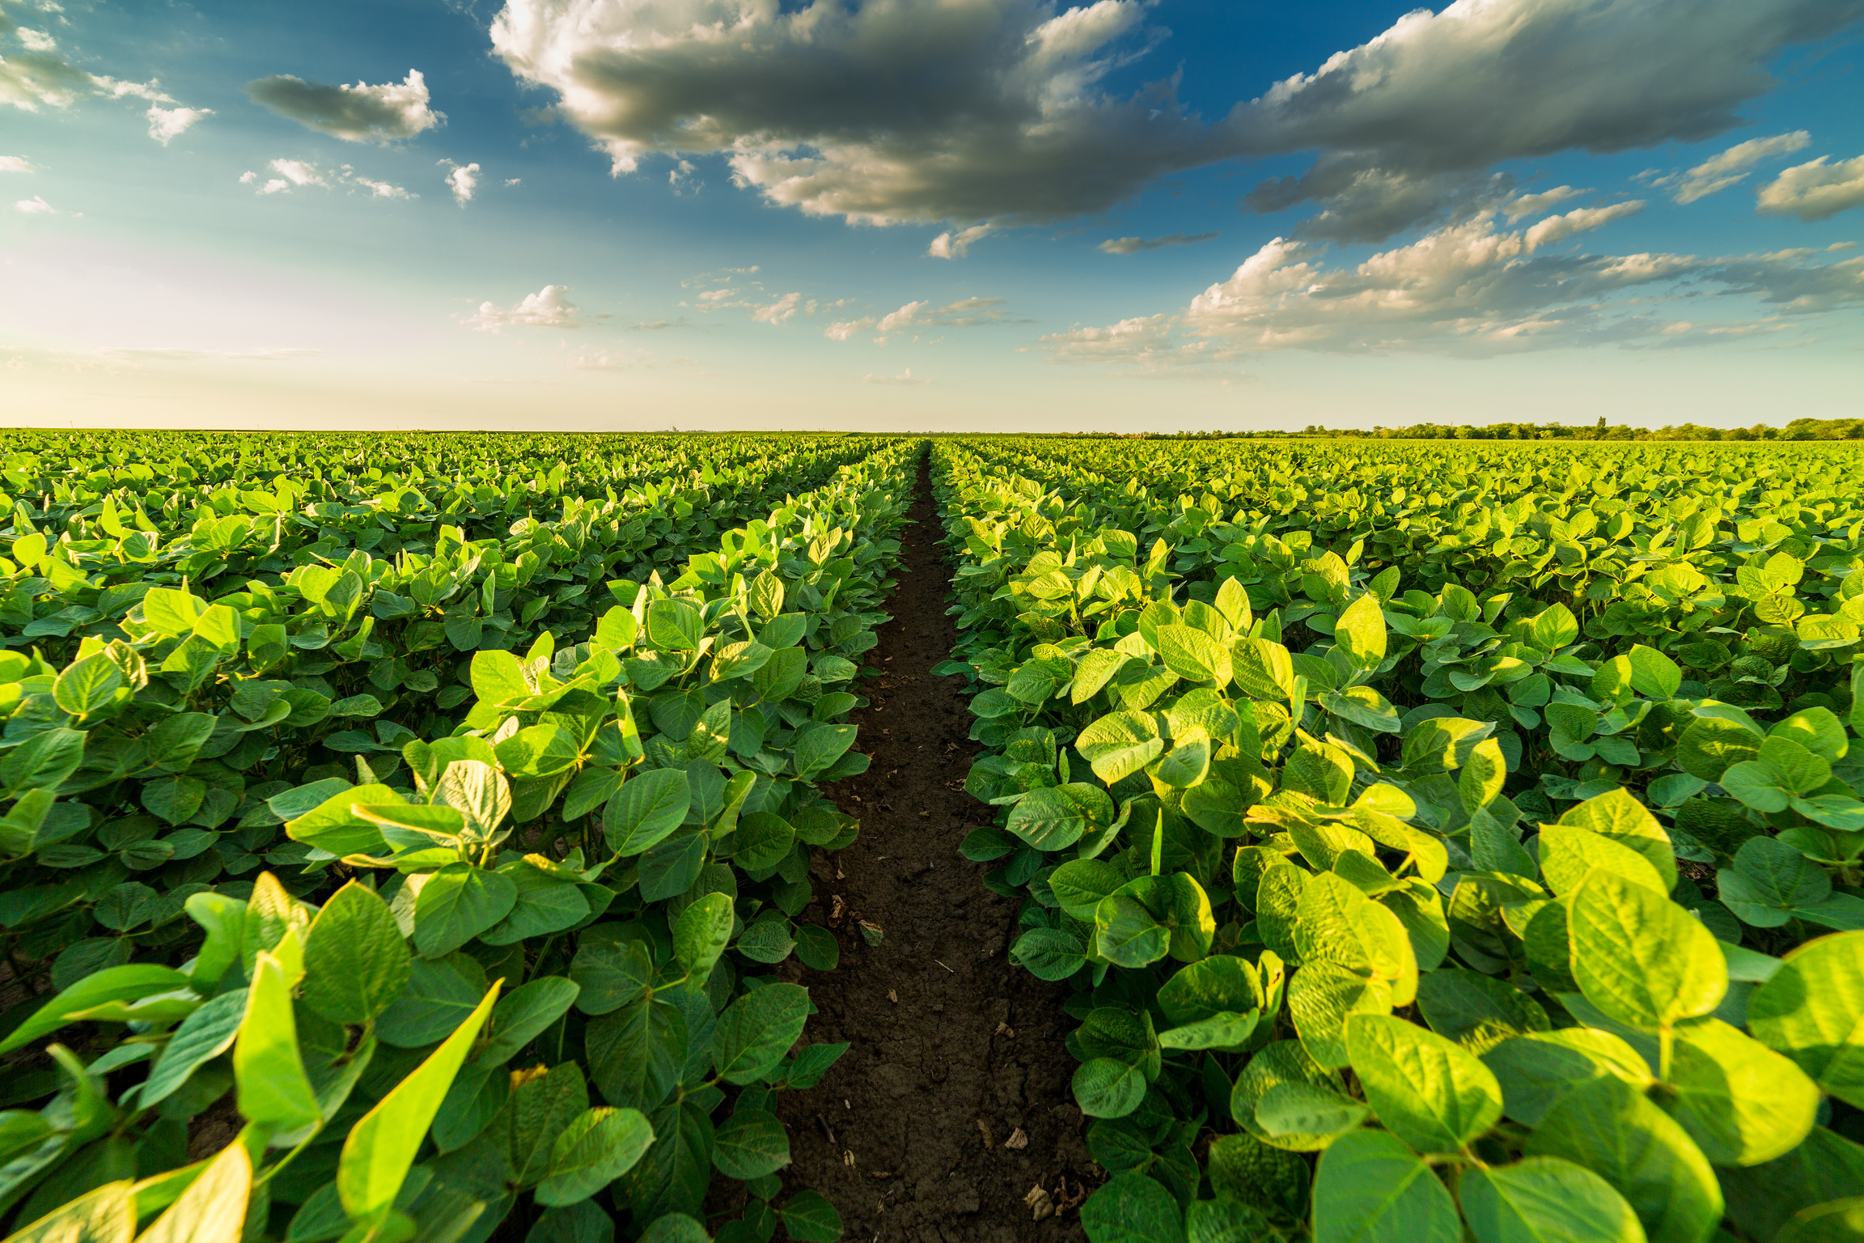





Plan
Introduction
Présentation du Système Agri Store
Conception du Système Agri Store
Réalisation du Système Agri Store
Démonstration
Conclusion et Perspectives
1
2
3
4
5
6

Slide 3

1. Introduction
L'agriculture reste le fondement de l'économie du pays, fournissant la principale source de subsistance pour la plupart des citoyens.
La population mondiale devrait augmenter de 2 milliards de personnes au cours des trente prochaines années, passant de 8 milliards actuellement à 9,7 milliards en 2050.
L’agriculture doit impérativement s'adapter aux nouvelles technologies : augmenter la productivité, améliorer la gestion des ressources, agriculture durable et efficace.
01
Notes:
Bref présentation

Slide 4
2. Présentation du système Agri Store
Les besoins fonctionnels
Les besoins non fonctionnels
Catalogue de Produits Agricoles
Gestion des Commandes
Chatbot IA Intégré
Performance
Disponibilité
Fiabilité
Scalabilité
Sécurité
02
Notes:
Bref présentation

Slide 5
3. Conception du système Agri Store
Diagramme de cas d’utilisation
Diagramme de classes
Architecture du project
Les services métiers
Les services techniques
03
Notes:
Bref présentation

Slide 6
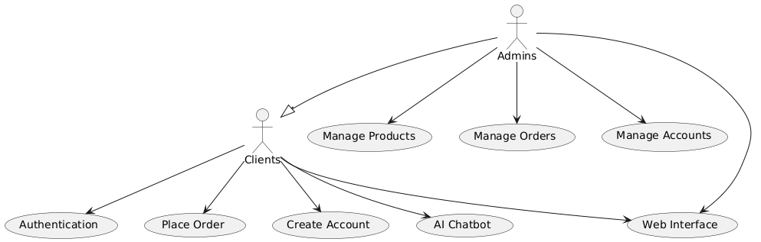
3. Conception du système Agri Store
Diagramme de cas d’utilisation
03
Notes:
Bref présentation

Slide 7
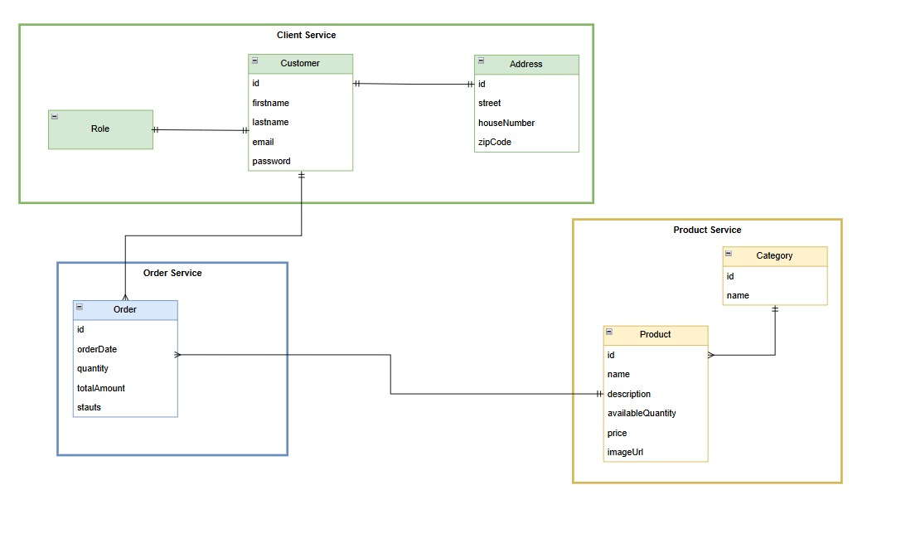
3. Conception du système Agri Store
Diagramme de classes
03
Notes:
Bref présentation

Slide 8
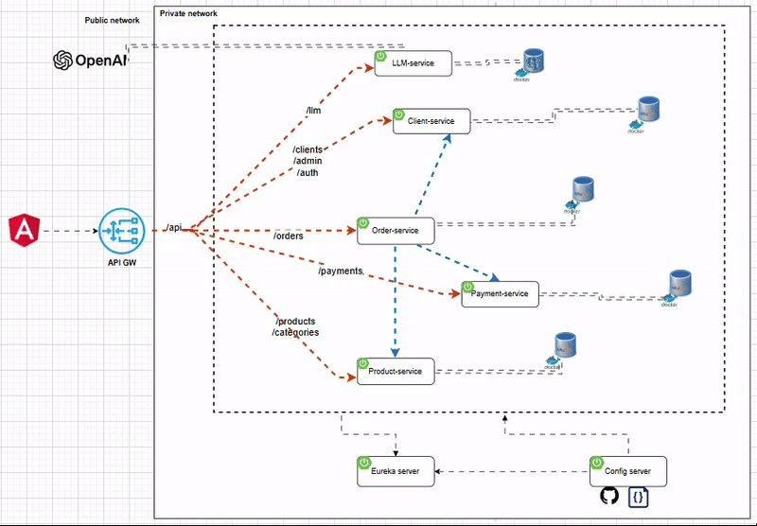
3. Conception du système Agri Store
Architecture du project
04
Notes:
Bref présentation

Slide 9
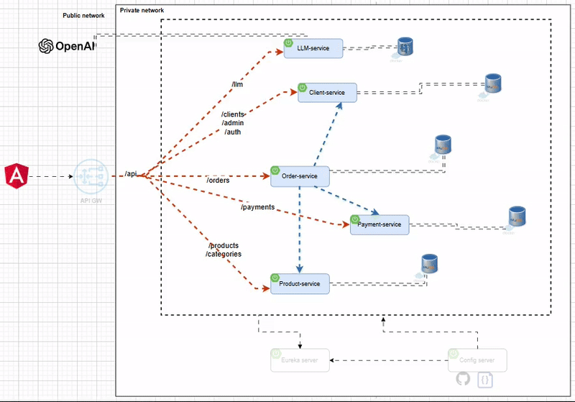
3. Conception du système Agri Store
Les services métiers
05
Notes:
Bref présentation

Slide 10
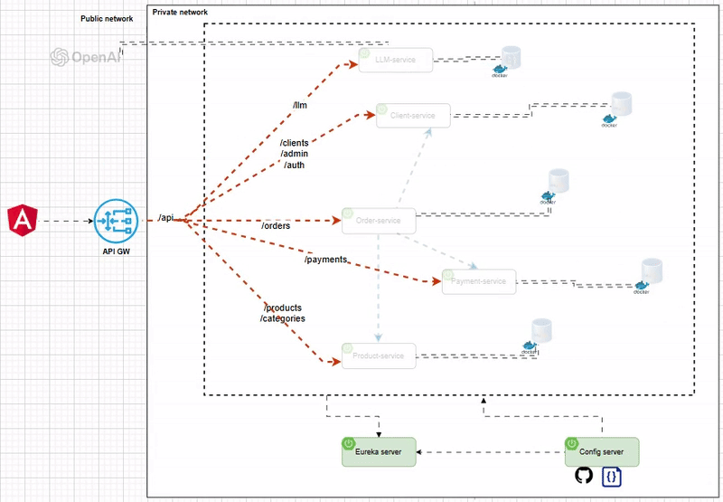
3. Conception du système Agri Store
Les services techniques
06
Notes:
Bref présentation

Slide 11
4. Réalisation du système Agri Store
Outils utilisés
Défis et Solutions
07
Notes:
Bref présentation

Slide 12

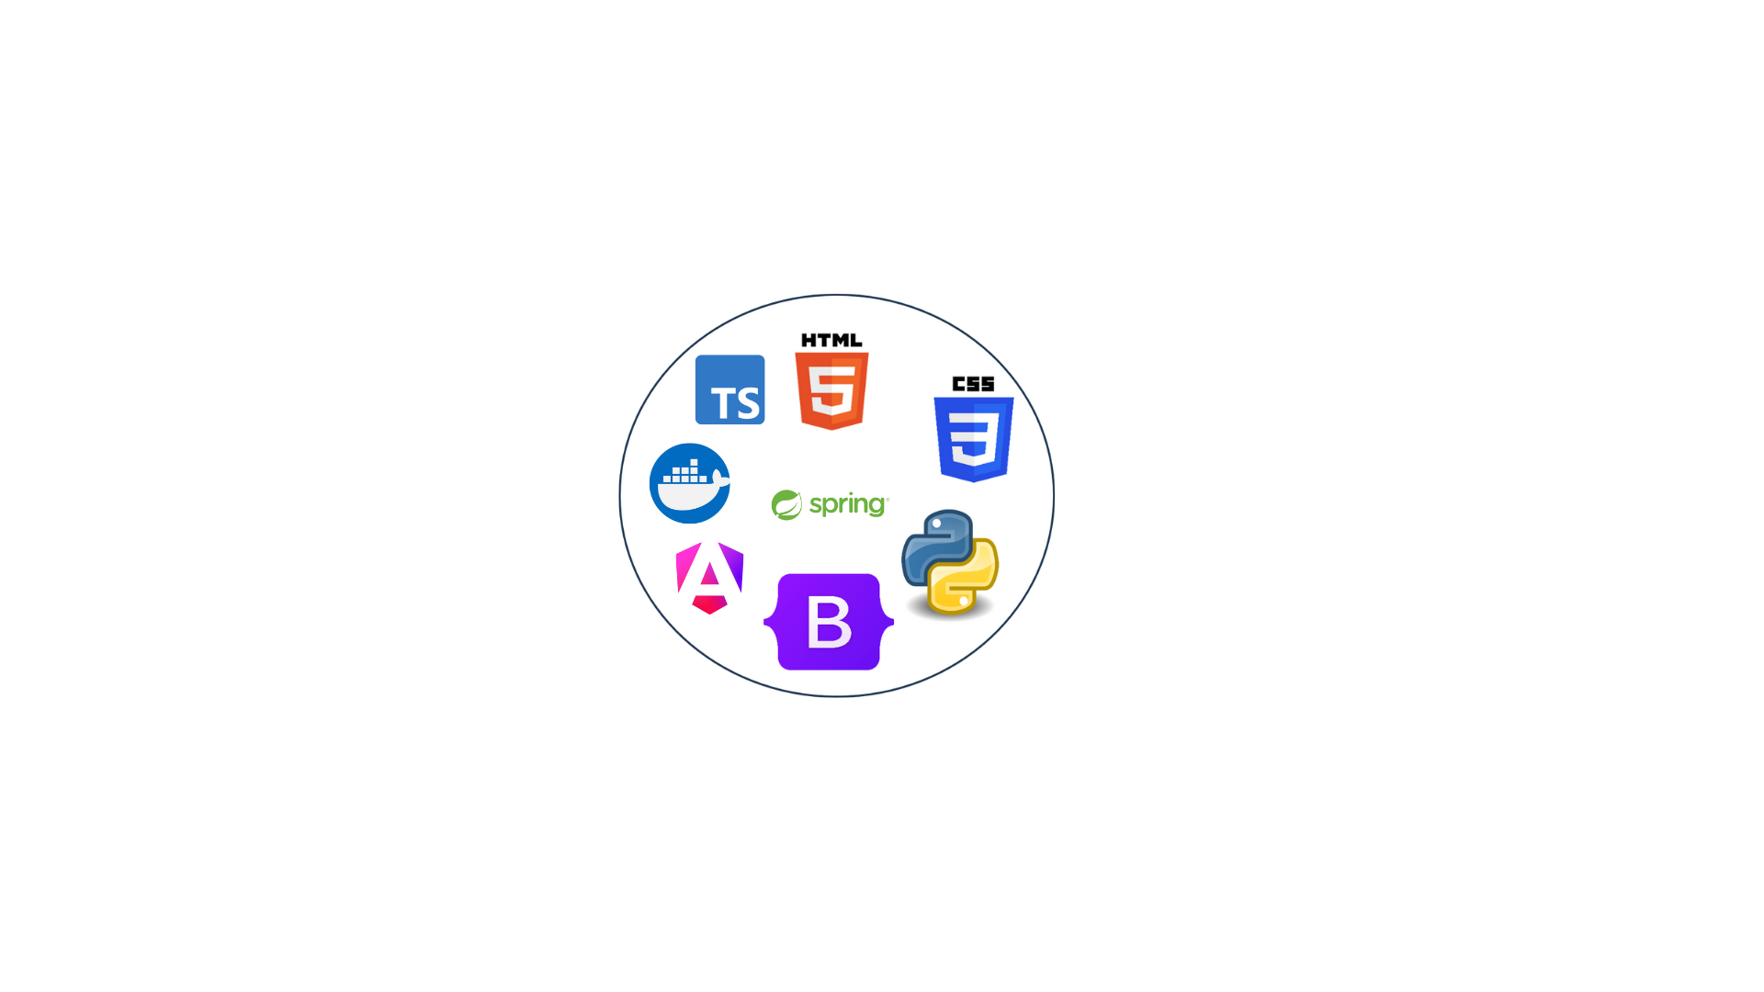
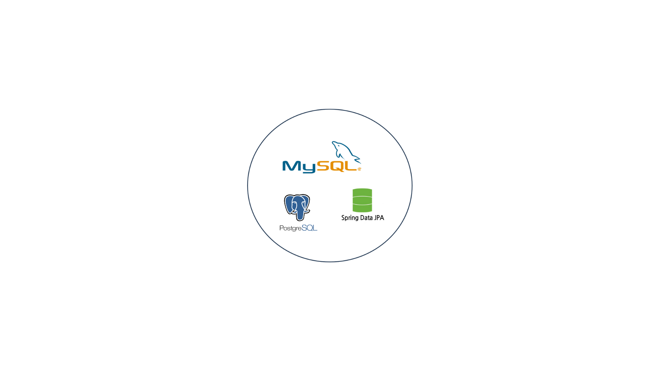
4. Réalisation du système Agri Store
Outils utilisés
Langages et Frameworks
Base de données
Outils
08
Notes:
Bref présentation

Slide 13
4. Réalisation du système Agri Store
Défis et solutions
Accès aux données agricoles
2. Réponses Génériques de l'API OpenAI
3. L'intégration de Spring Security dans l'application.
4. Docker Compose lors de l'intégration de MySQL
09

Slide 14
5. Demonstration
10
Notes:
Bref présentation

Slide 15
6. C o n c l u s i o n e t P e r s p e c t i v e s
Agri Store : faciliter l’accès aux produits agricoles tout en intégrant l’IA pour améliorer l’expérience des utilisateurs.
Agri Store est une plateforme essentielle pour digitaliser le commerce agricole : proposer une large gamme de produits, assister les clients grâce à un chatbot intelligent et simplifier les achats en ligne.
Construire un écosystème agricole plus connecté, accessible et efficace pour tous.
11
Notes:
Bref présentation

Slide 16
6. C o n c l u s i o n e t P e r s p e c t i v e s
Amélioration du Paiement
Notifications avec Kafka
Optimisation de l’Architecture Microservices
Reporting et Analyse de Données
Automatisation et DevOps
11
Notes:
Bref présentation

Slide 17

Merci pour votre attention

